Slide 1


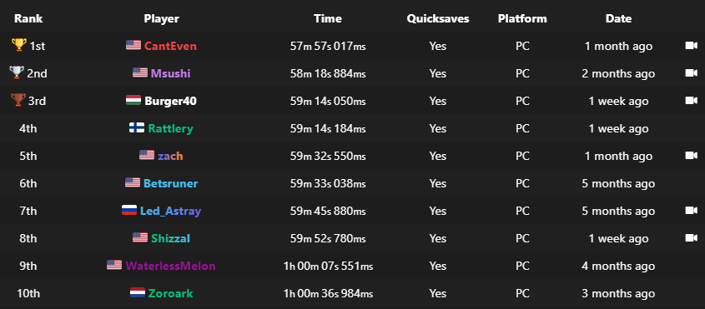




One slide idee
Thomas van der Molen

